Slide 1


Noruega, es un Estado soberano de Europa septentrional, cuya forma de gobierno es la monarquía democrática parlamentaria. Su territorio está organizado en diecinueve provincias y su capital es Oslo.
Junto con Suecia, Finlandia y una parte de Rusia, forma la península escandinava. Por otro lado, Suecia y Noruega, junto con Dinamarca, conforman Escandinavia. Las islas de Svalbard y Jan Mayen son también parte del territorio nacional noruego. Su territorio, tiene fronteras al norte con el mar de Barents, al nordeste con Rusia y Finlandia, al este con Suecia, al sur con el estrecho de Skagerrak y al oeste con el océano Atlántico. A lo largo de su extensa costa atlántica, Noruega tiene numerosos fiordos, valles de origen glaciar que son un icono del país, es en la actualidad uno de los países más ricos del mundo, situado en tercer lugar según su PIB per cápita. Debido al modelo escandinavo del bienestar, ha sido en ocasiones calificado como un estado socialista, aunque esta caracterización ha sido criticada debido, entre otras cosas, a su alta libertad económica, similar a la de Austria o Corea del Sur según el índice de 2016 de la fundación Heritage. Noruega es el tercer exportador de petróleo del mundo después de Rusia y Arabia Saudita y su industria del crudo supone una cuarta parte de su PIB. El país también posee abundantes recursos naturales como energía hidroeléctrica, gas natural, minerales, pesca y silvicultura. En 2006 era el segundo exportador mundial de pesca marítima después de China. Otros sectores de su economía incluyen la industria alimentaria, la construcción naval, la metalurgia y la minería, la producción de papel y de productos químicos. En 2014 fue clasificado como el país con el más alto índice de desarrollo humano (0,944), lugar que ha ocupado en 13 ocasiones desde el año 1990. Desde esa fecha, únicamente fue superado por Islandia en el año 2006. En 2007 fue clasificado como el país más pacífico del mundo según el índice Global Peace, aunque desde entonces ha perdido posiciones y en 2015 se encuentra en el decimoséptimo lugar. También es conocido por ser uno de los países más seguros, así como el más democrático según un informe de 2014 de The Economist.
Creó: Jeremías … Para: mis pps … Música: Ditus- Aranjuez

Slide 2
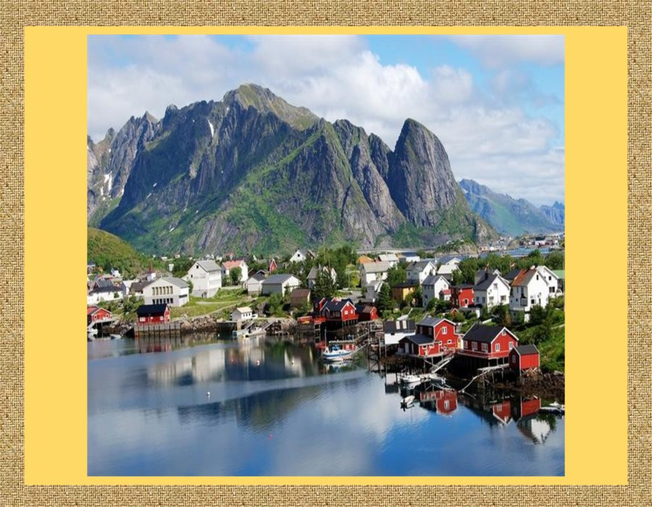

Slide 3
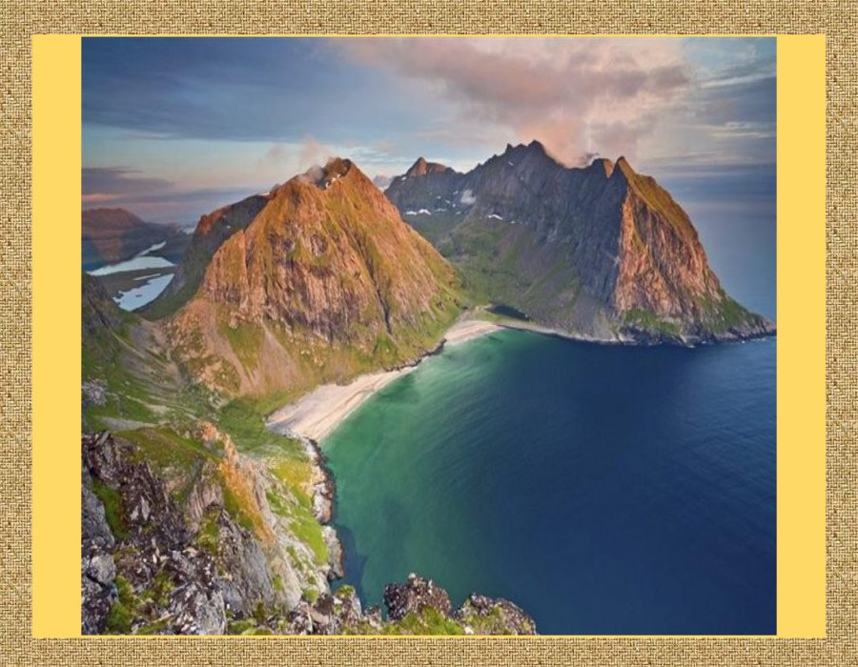

Slide 4
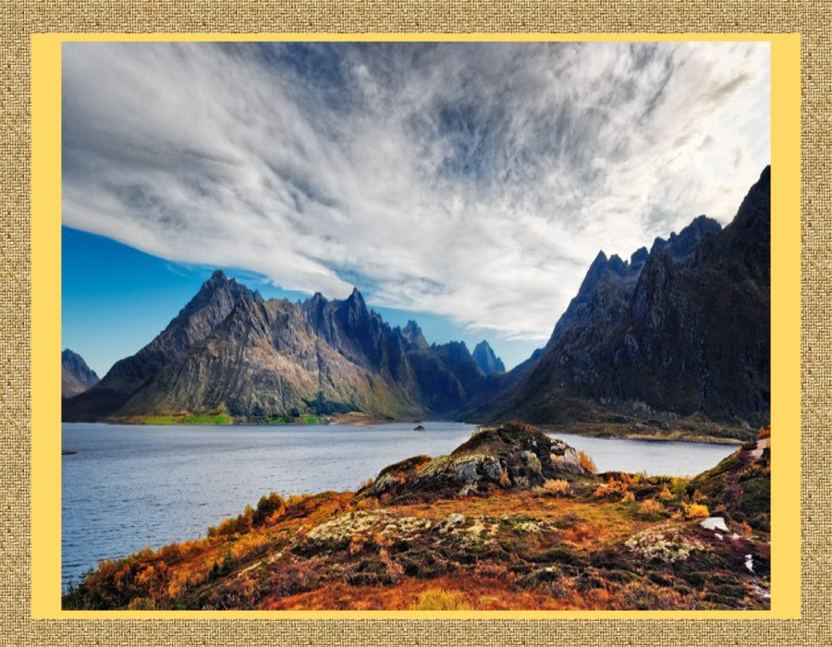

Slide 5
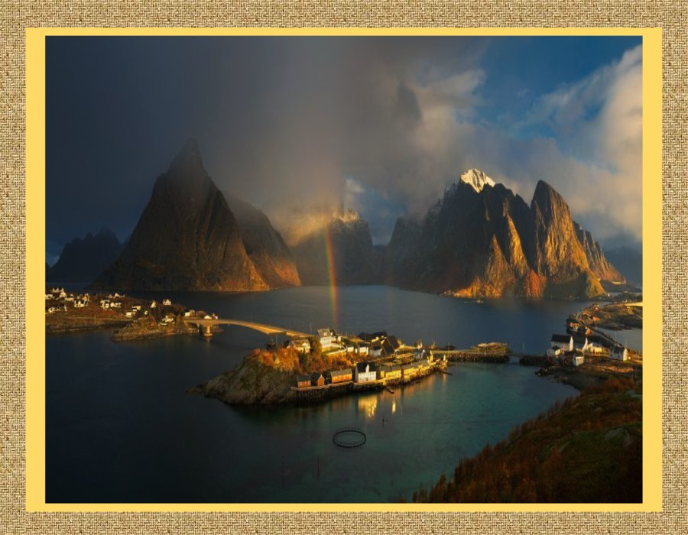

Slide 6
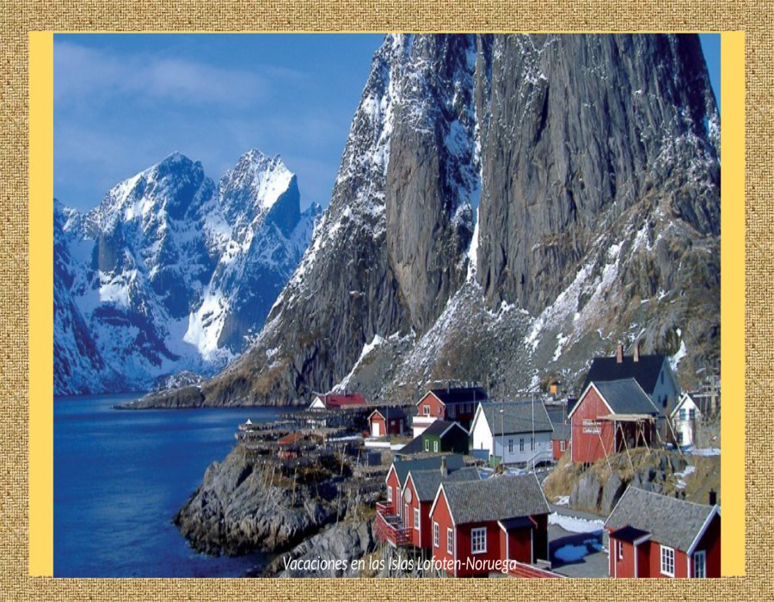

Slide 7
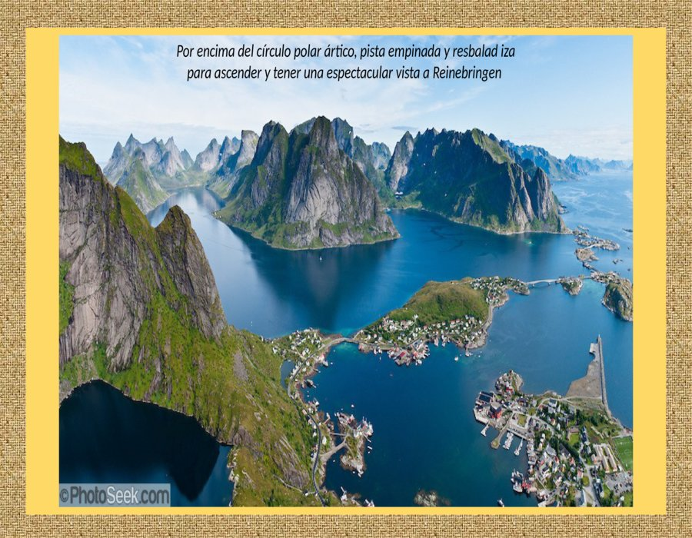

Slide 8
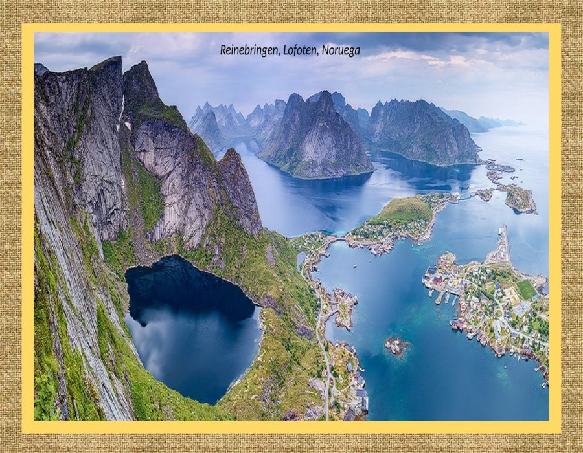

Slide 9
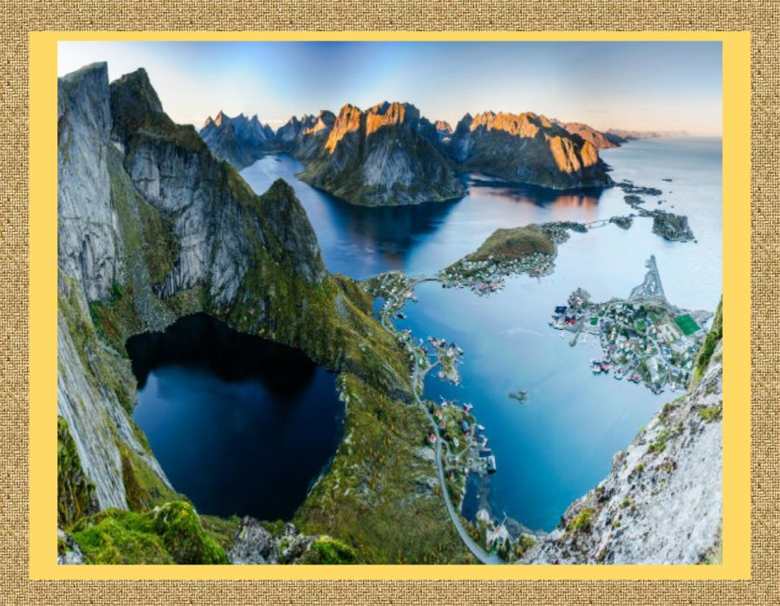

Slide 10
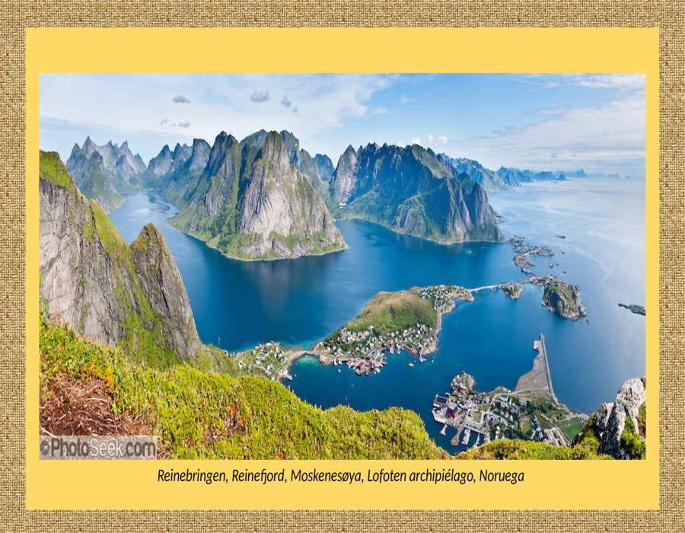


Slide 11
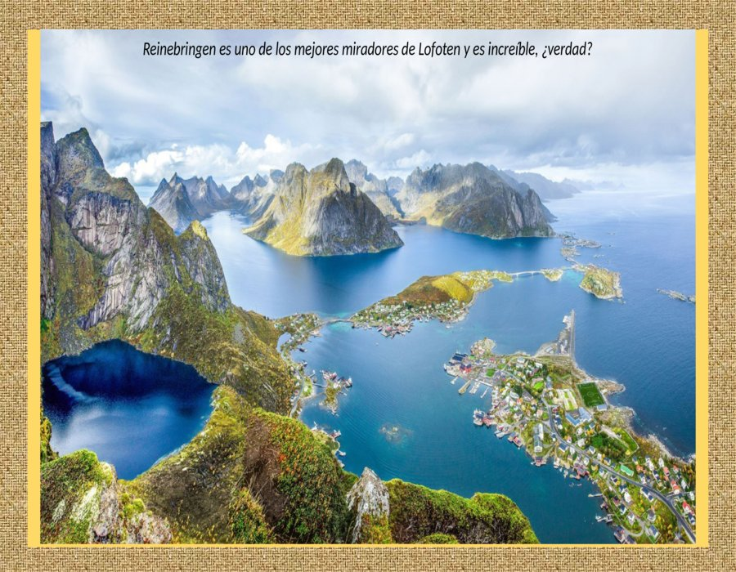

Slide 12
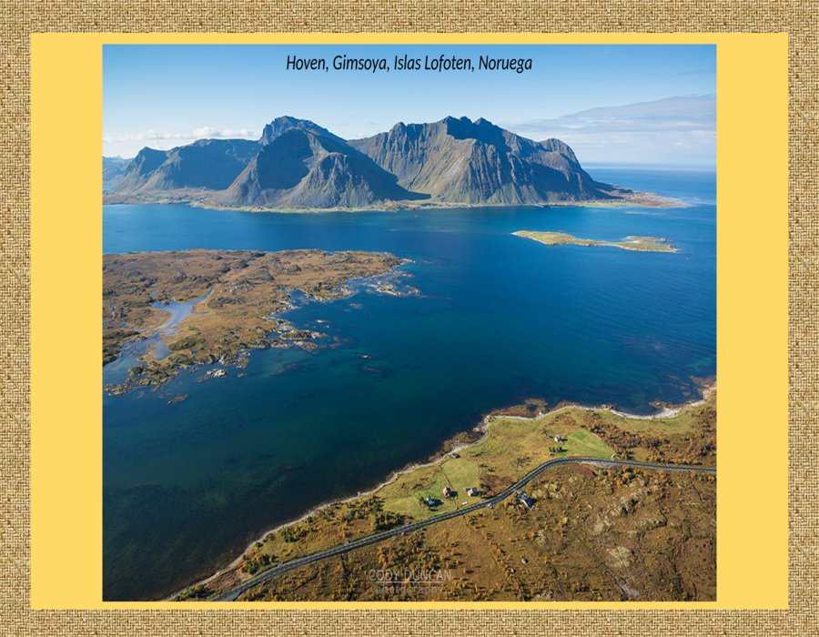

Slide 13
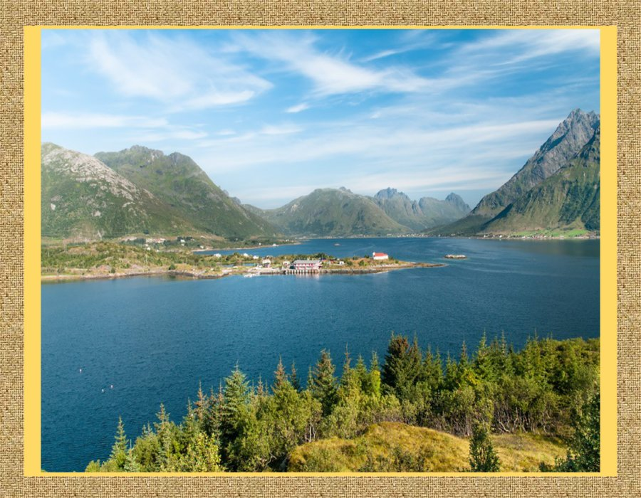

Slide 14
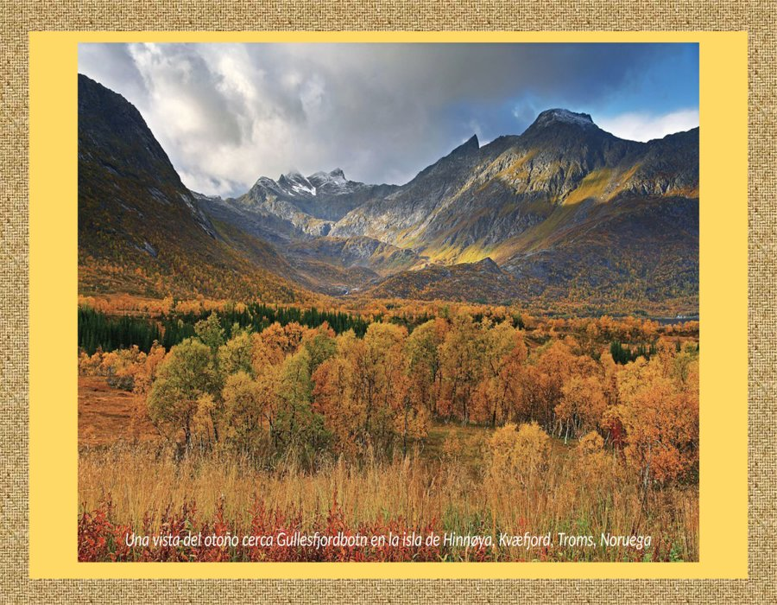

Slide 15
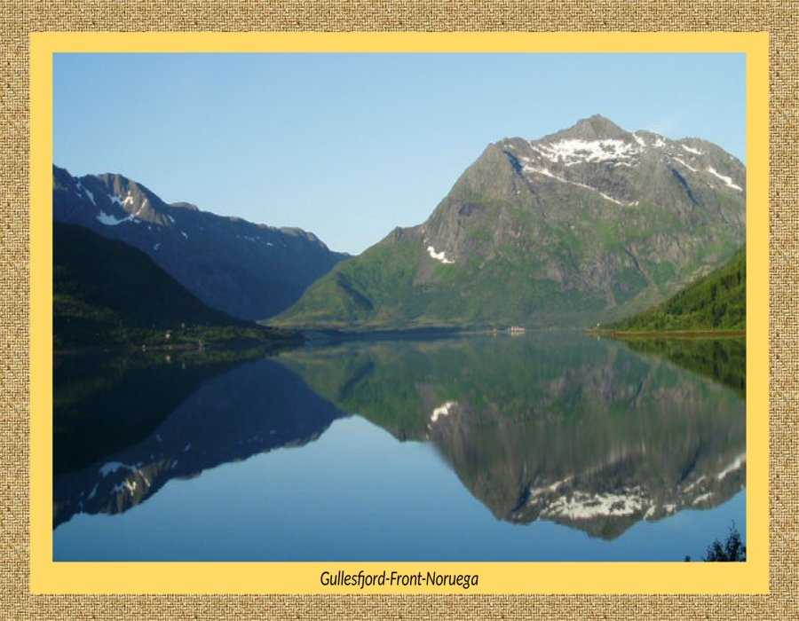

Slide 16
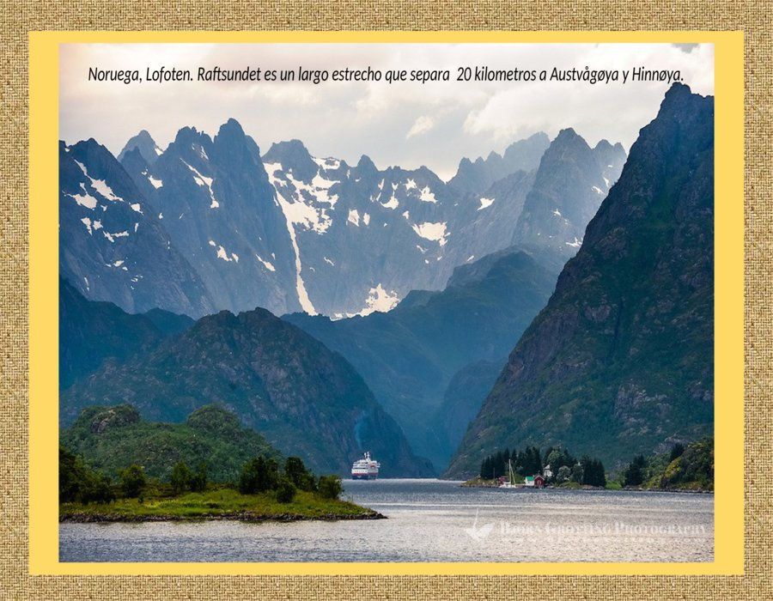

Slide 17
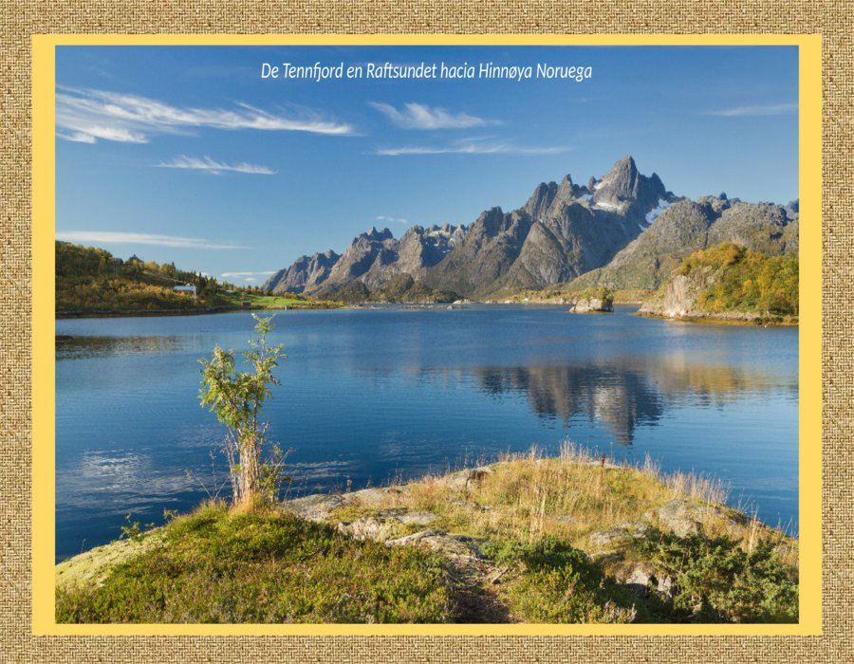

Slide 18
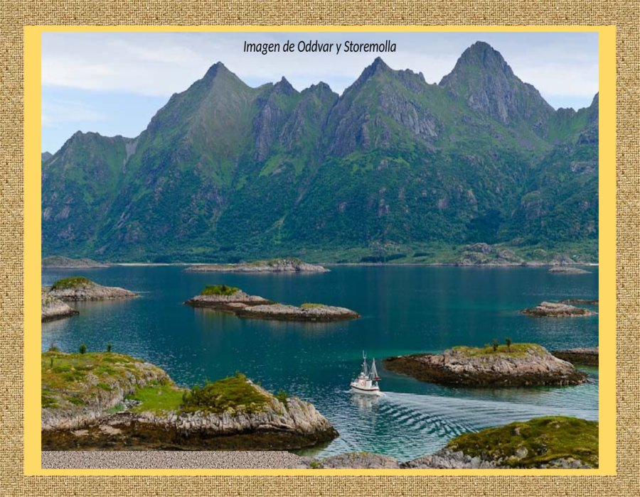

Slide 19
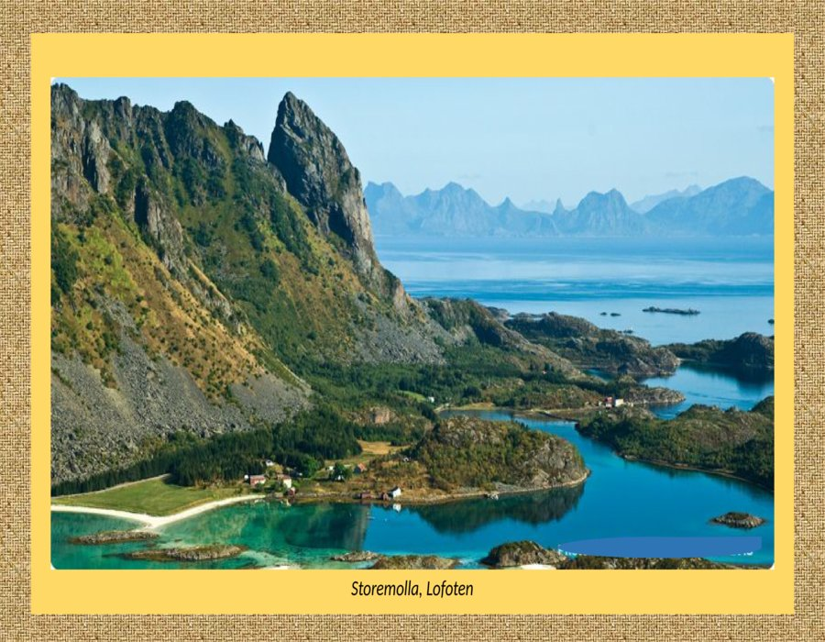

Slide 20
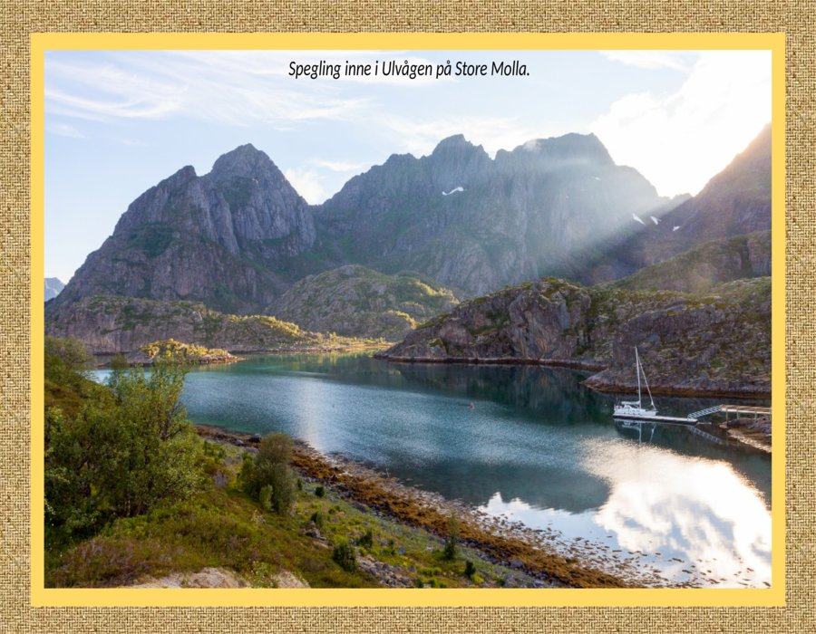

Slide 21
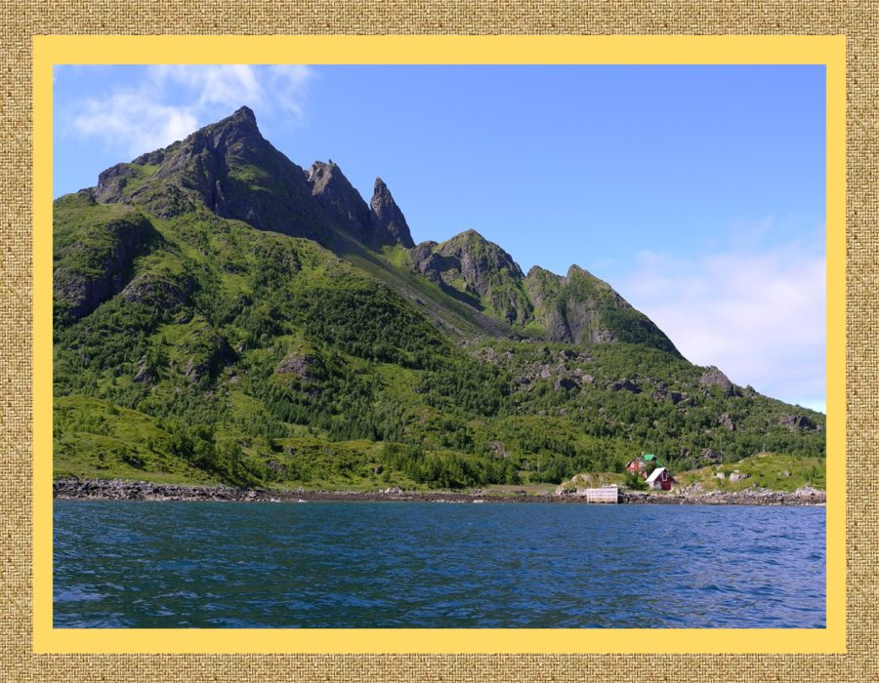

Slide 22
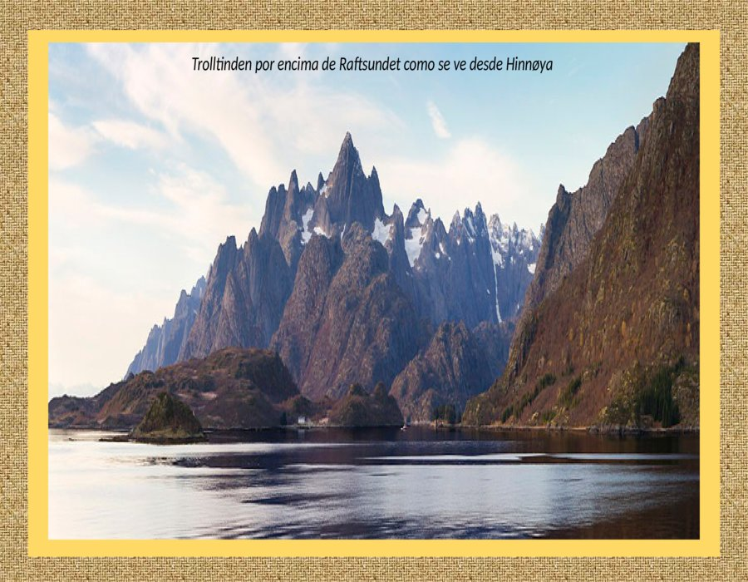

Slide 23
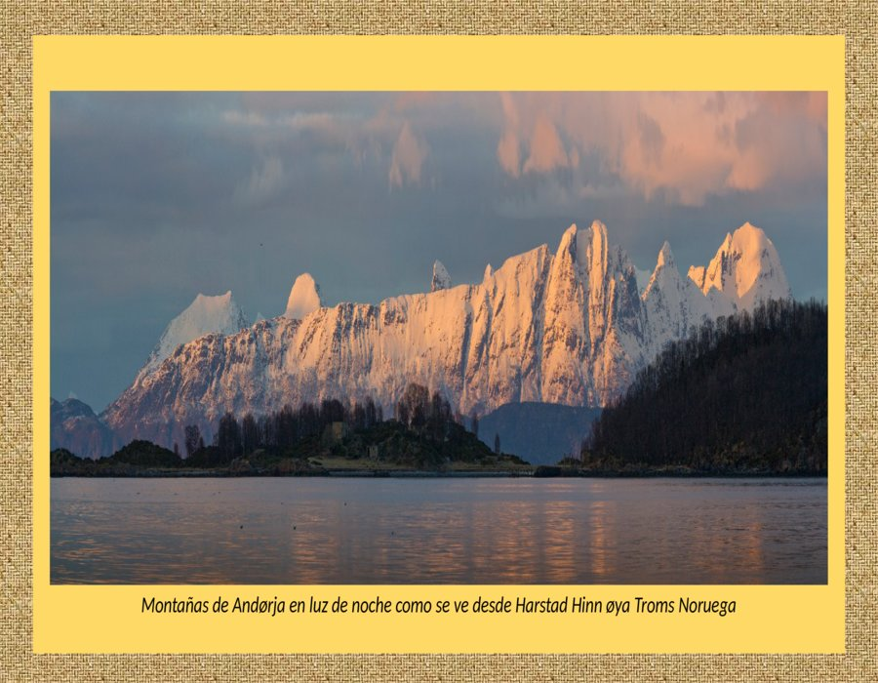

Slide 24
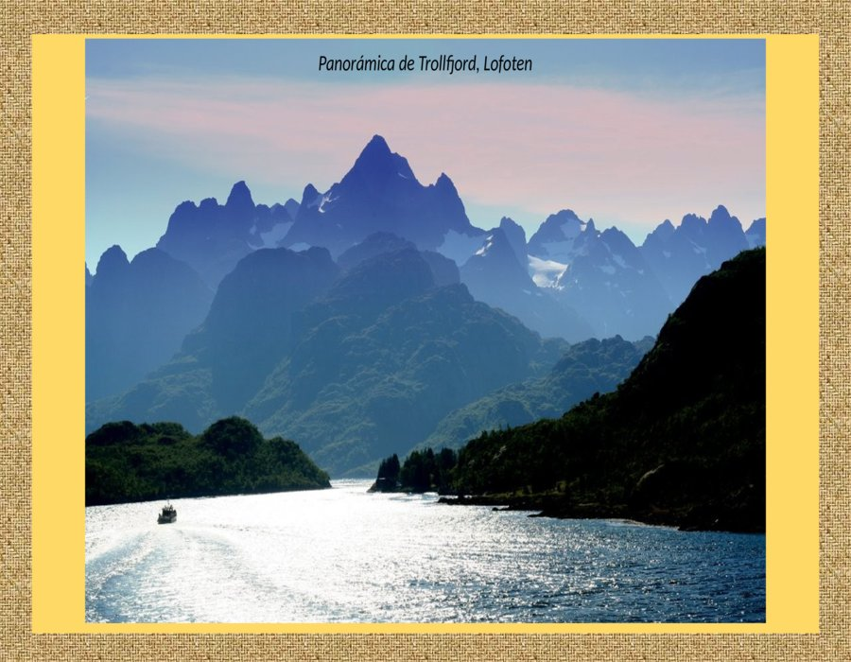

Slide 25
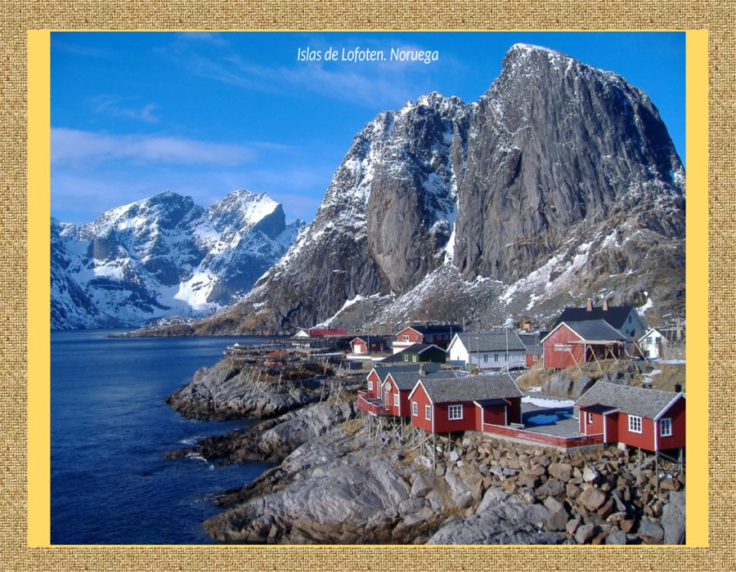

Slide 26
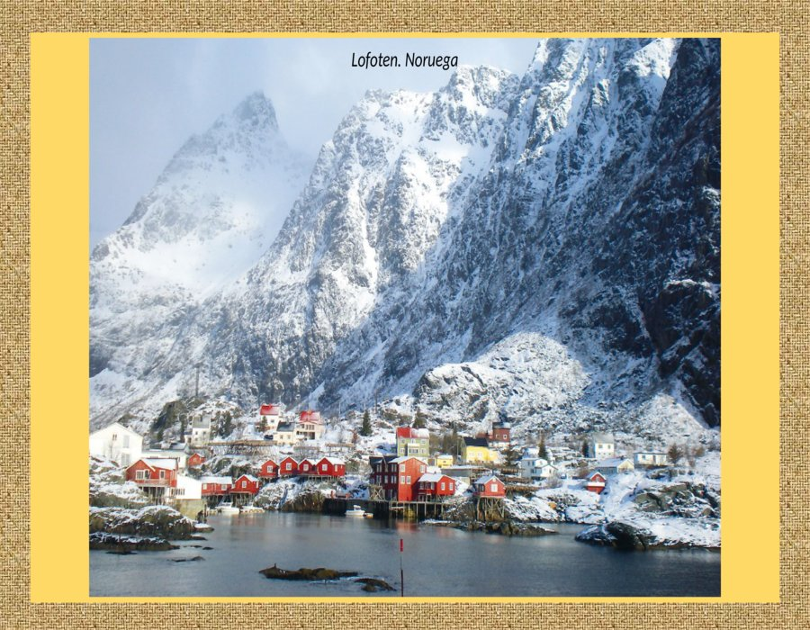

Slide 27
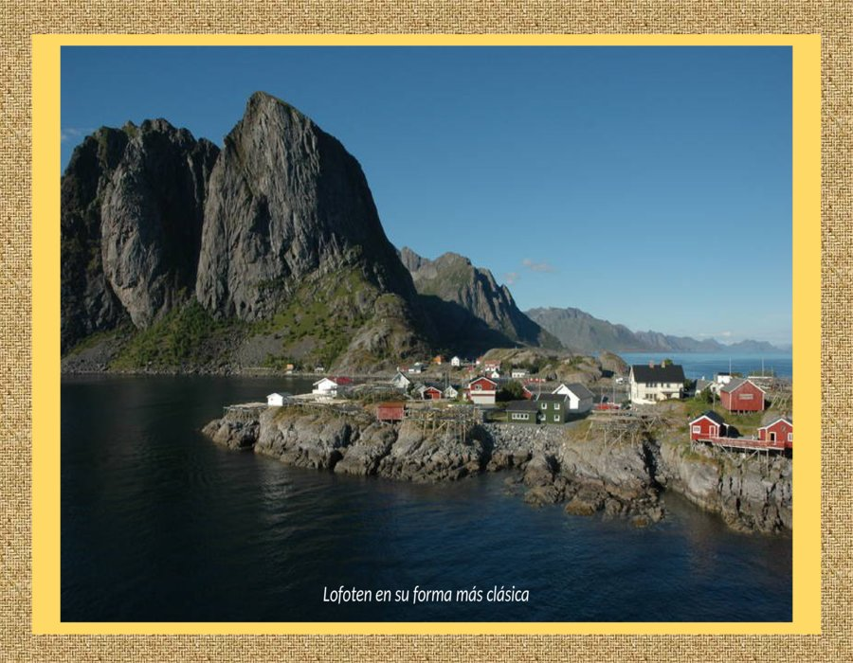

Slide 28
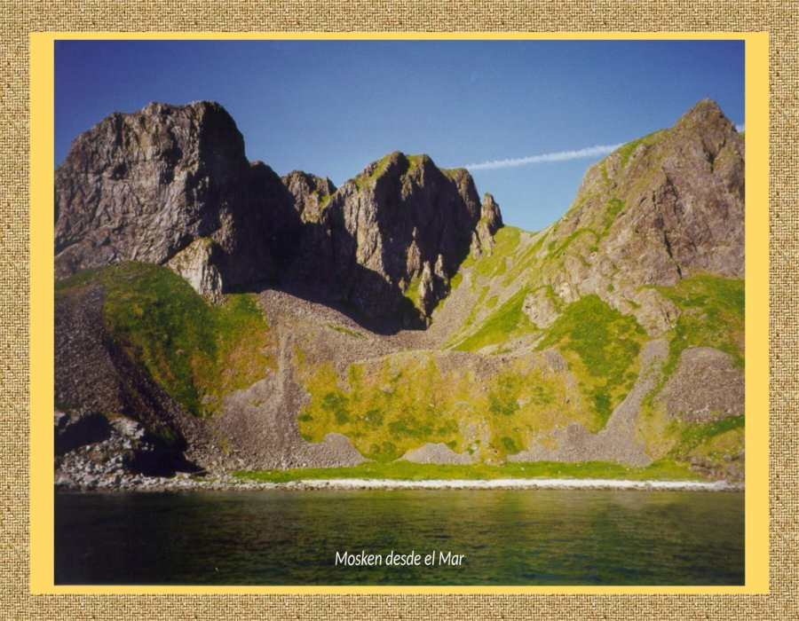

Slide 29
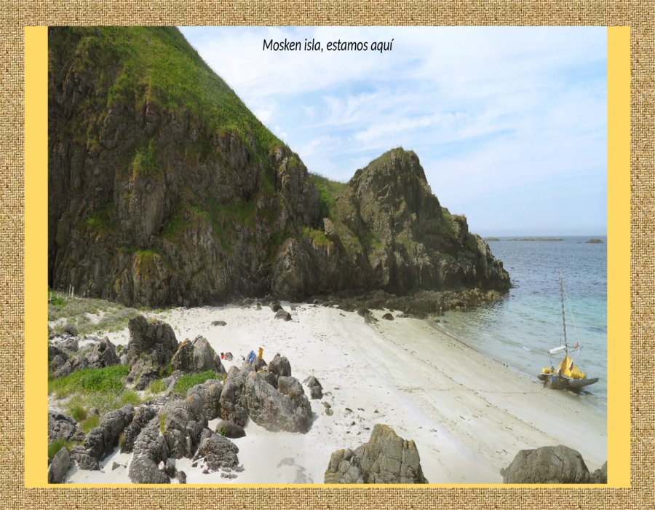

Slide 30
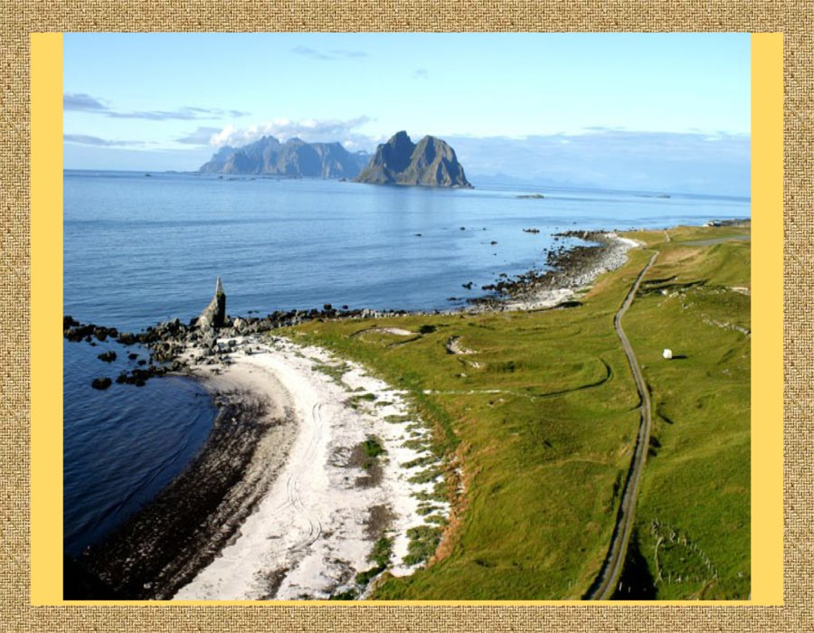

Slide 31
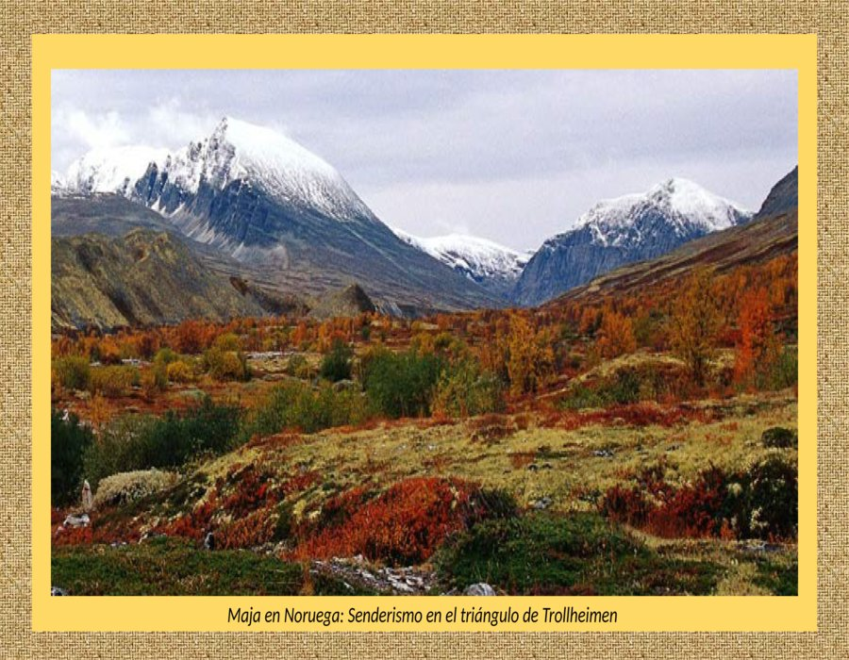

Slide 32
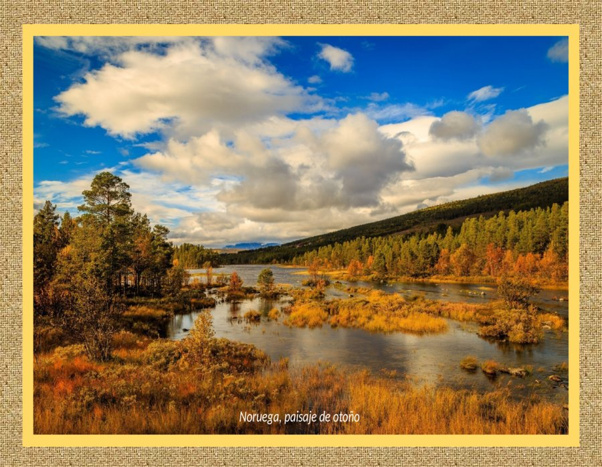

Slide 33
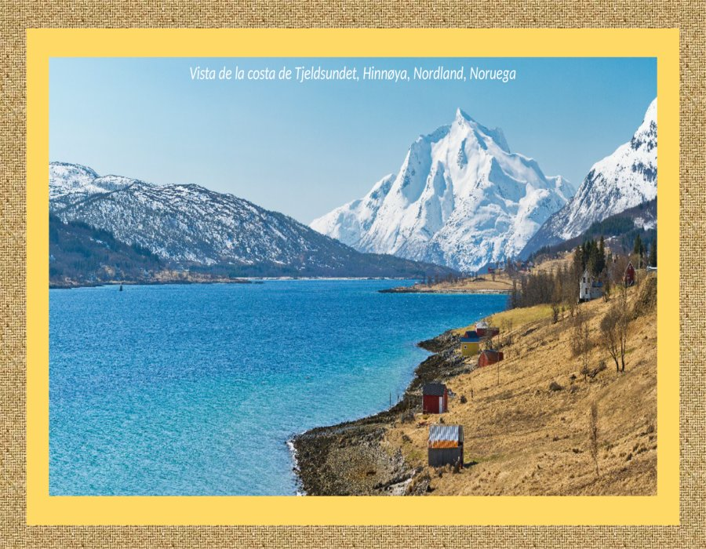

Slide 34
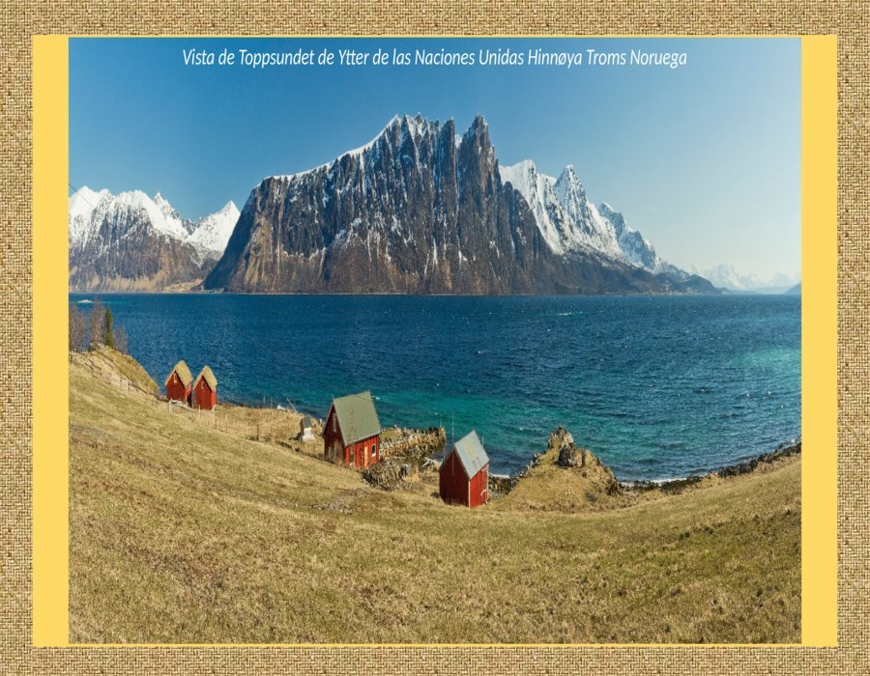

Slide 35
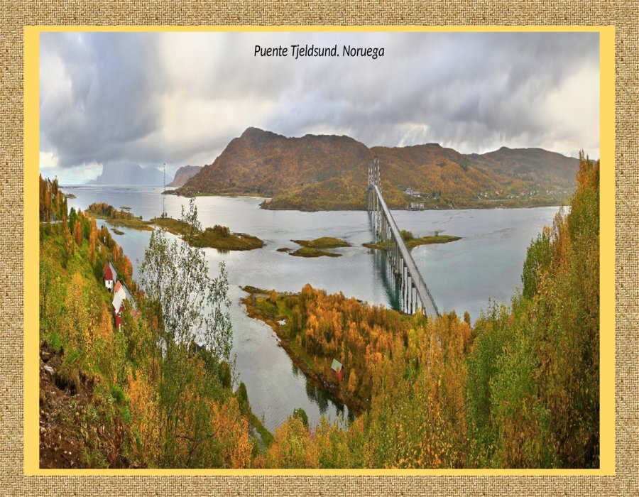

Slide 36
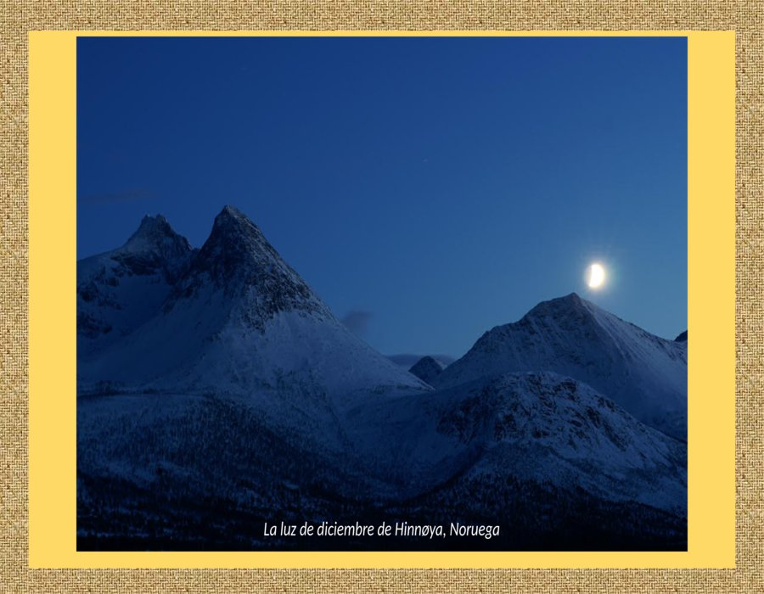

Slide 37
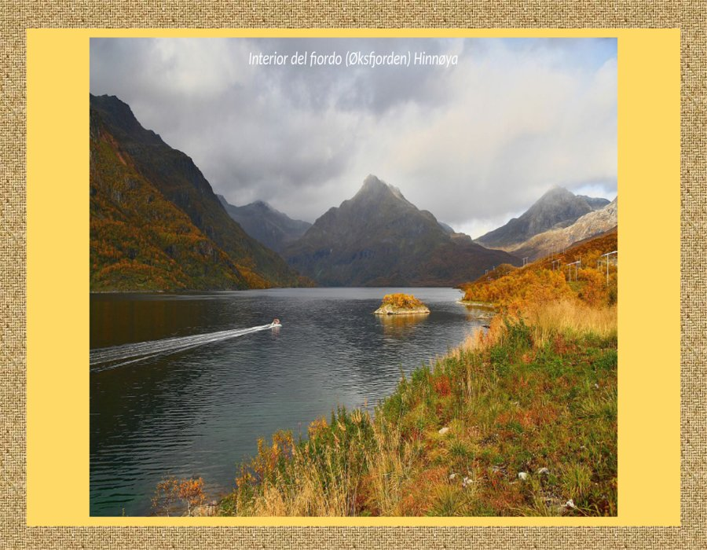

Slide 38
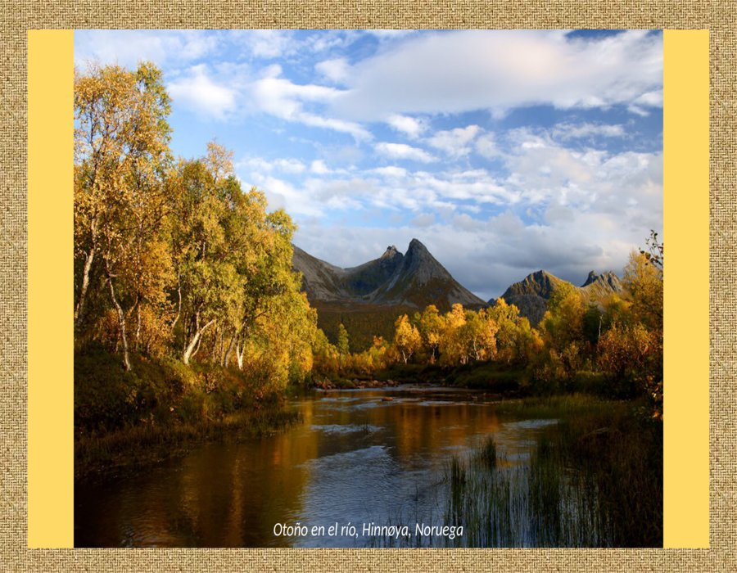

Slide 39
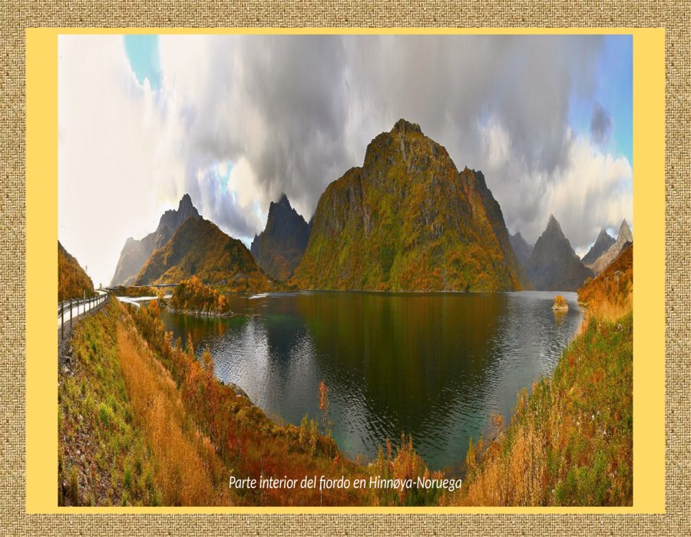

Slide 40
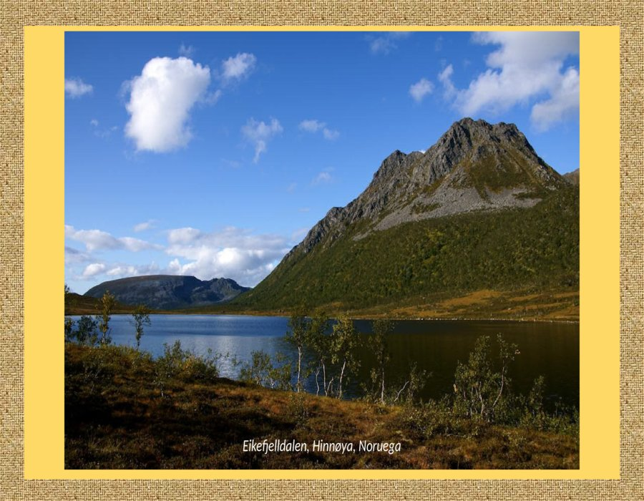

Slide 41
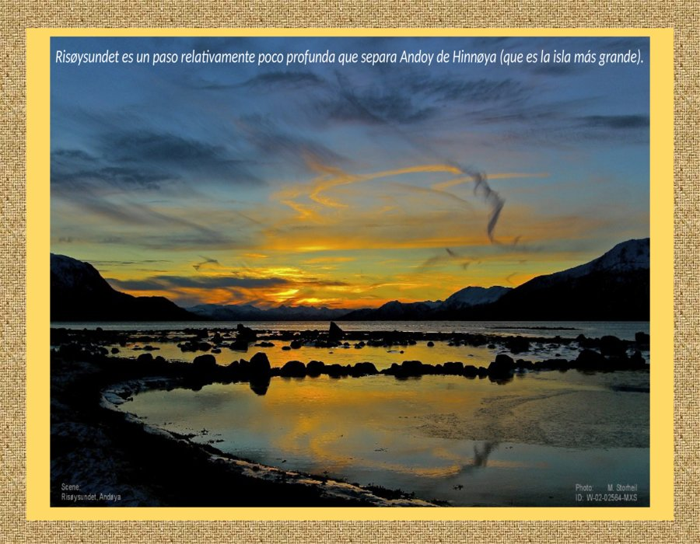

Slide 42
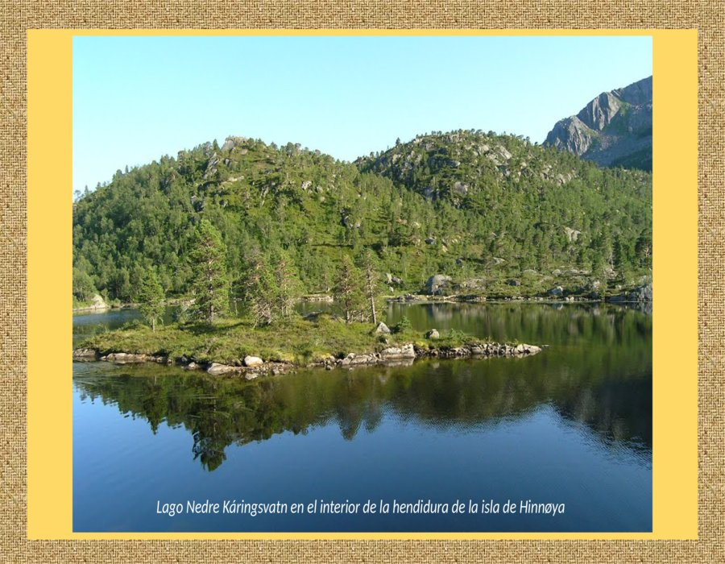

Slide 43
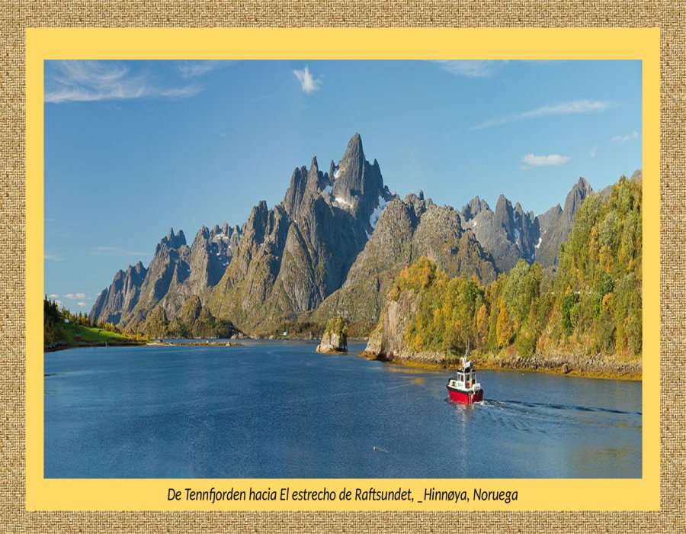

Slide 44
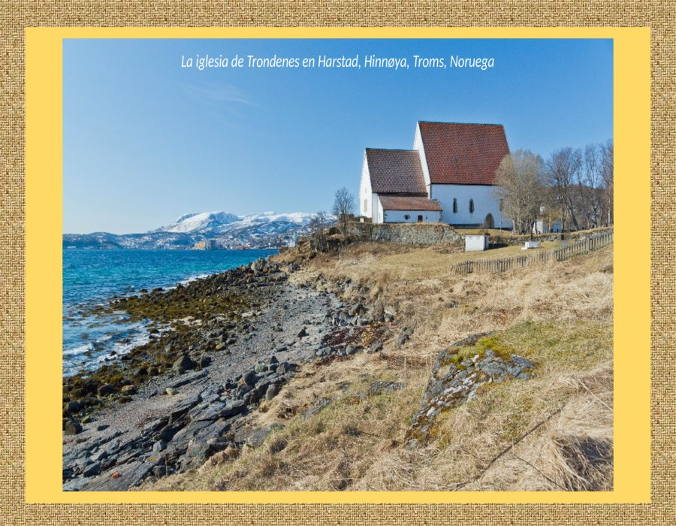

Slide 45
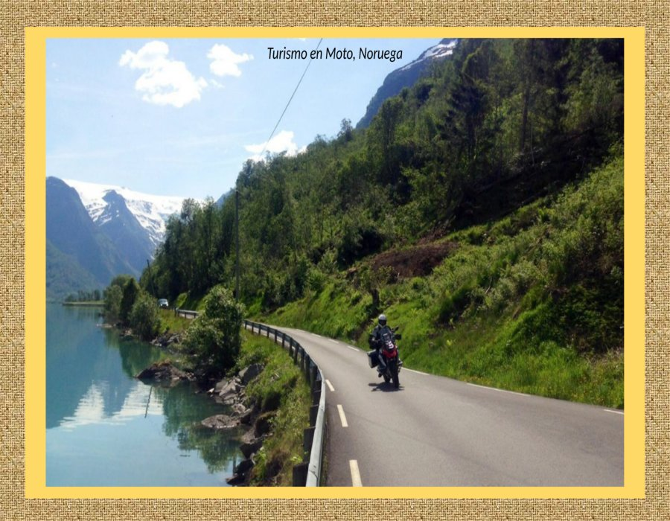

Slide 46
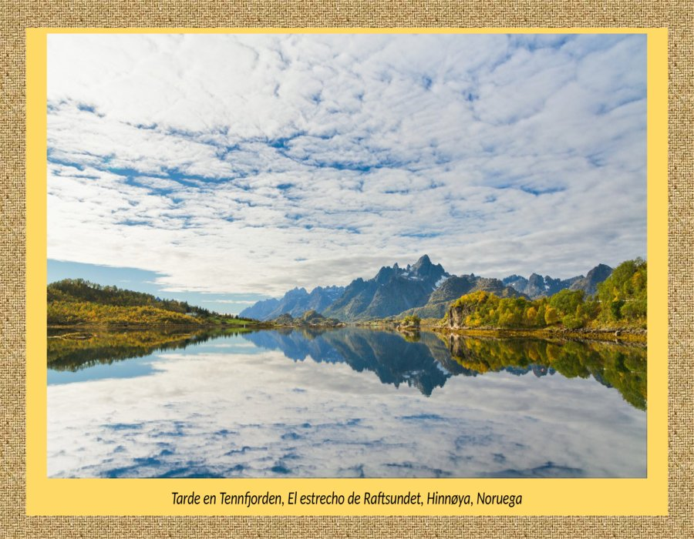

Slide 47
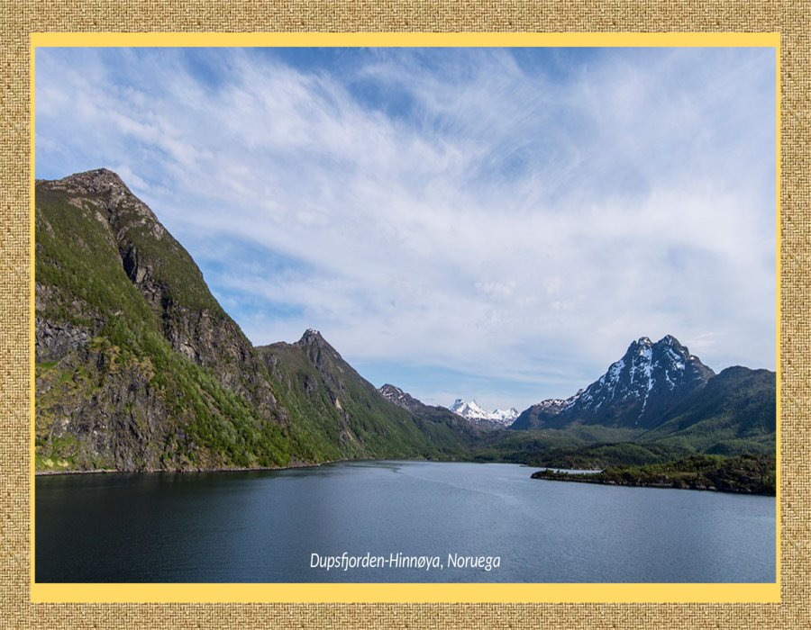

Slide 48
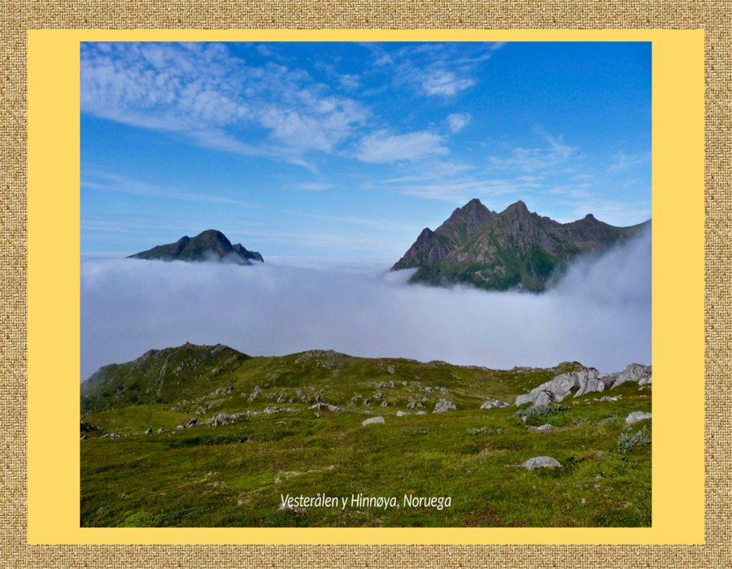

Slide 49


Slide 50
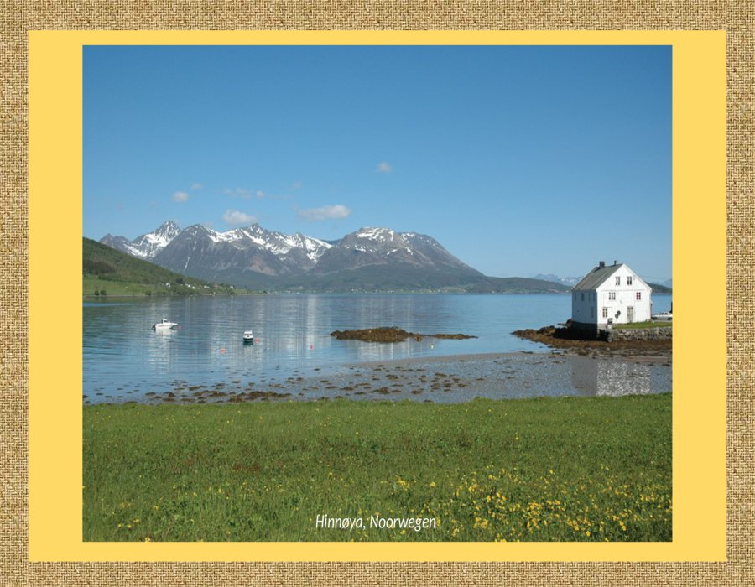

Slide 51
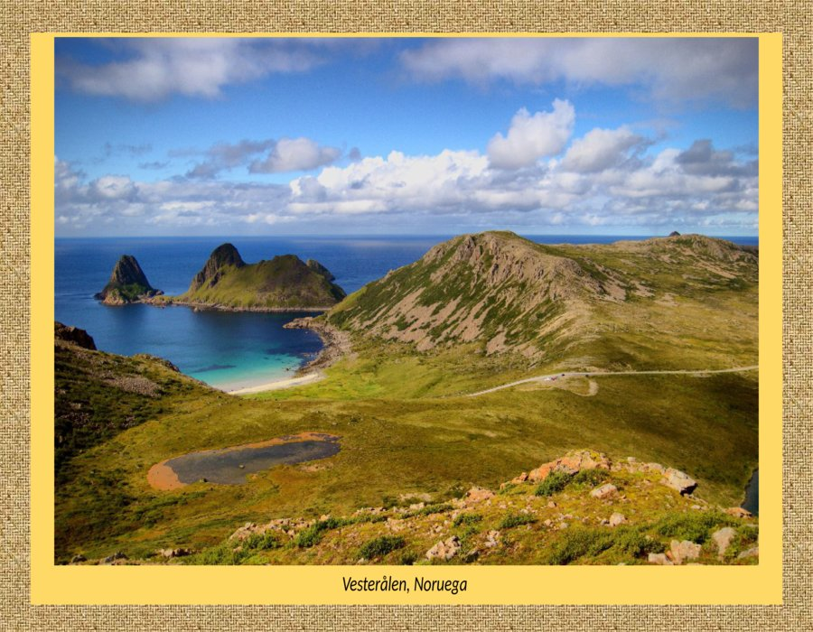

Slide 52
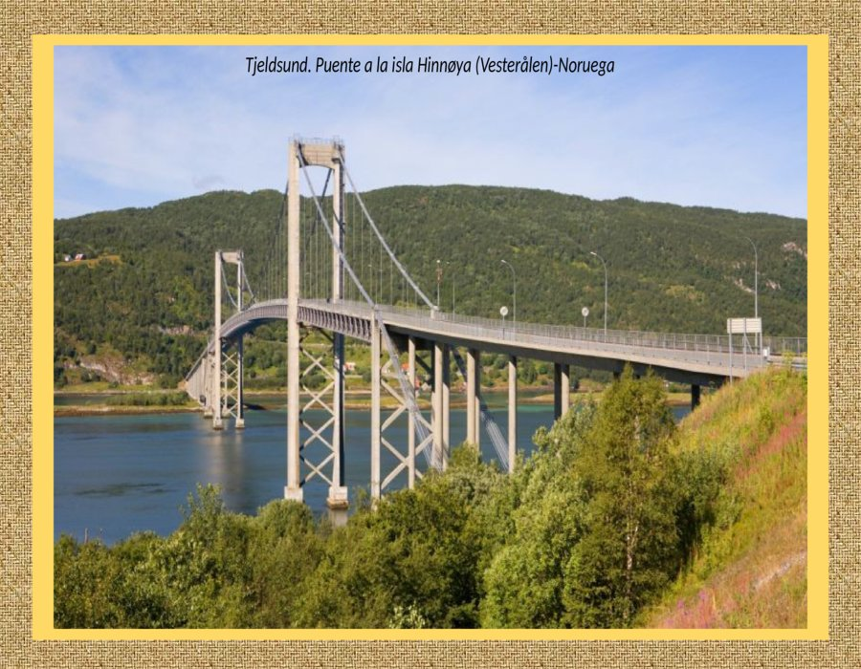

Slide 53


Slide 54


Slide 55


Slide 56


Slide 57


Slide 58


Slide 59


Slide 60


Slide 61


Slide 62


Slide 63


Slide 64


Slide 65


Slide 66


Slide 67


Slide 68


Slide 69


Slide 70


Slide 71


Slide 72


Slide 73


Slide 74


Slide 75


Slide 76


Slide 77


Slide 78


Slide 79







¿Te ha gustado?
Puedes ver más entrando
Aquí
Además puedes recibir powerpoints en tu correo electrónico suscribiéndote aquí:

